Slide 1
TIẾNG VIỆT 1
BÀI 1: A a

Slide 2
Khởi động

Slide 4
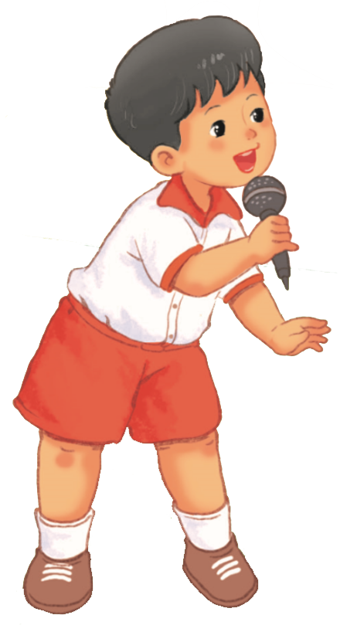

Slide 5
a
Nam và Hà ca hát.
a
a
a
a

Slide 7
a

Slide 12
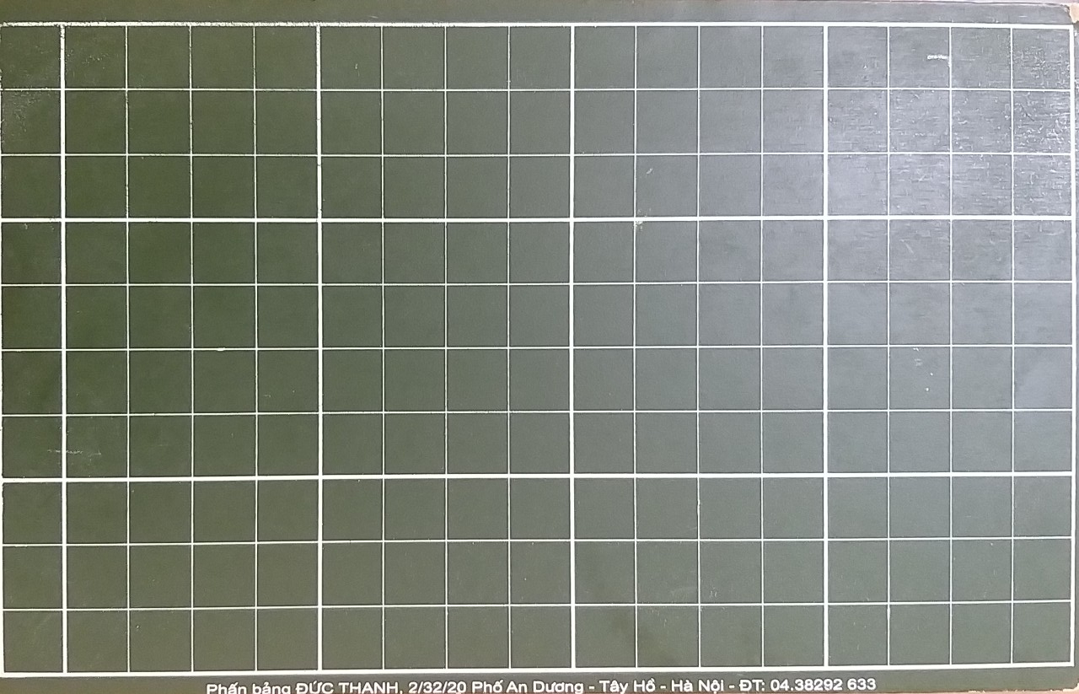
a

Slide 13
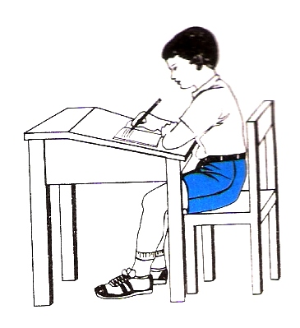

Slide 14
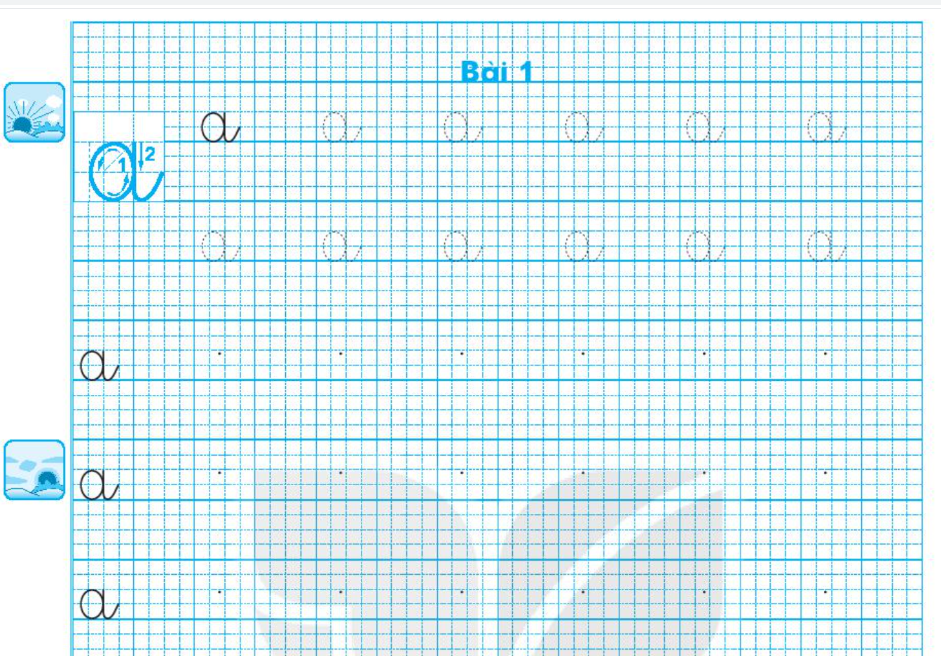

Slide 17
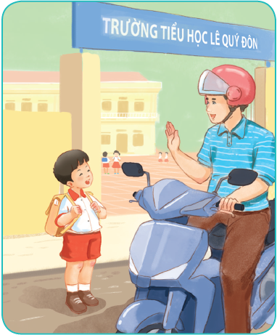
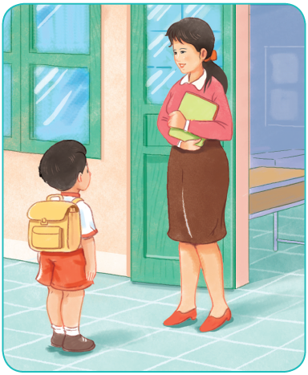
Chào hỏi

Slide 18
a

Slide 19
DẶN DÒ
- Luyện viết chữ a
- Chào hỏi người thân trong gia đình.

Slide 20
XIN CHÀO VÀ HẸN GẶP LẠI CÁC CON!

